Slide 1
Консультативный центр
«Педагогическое просвещение родителей»
РОДИТЕЛЬСКОЕ СОБРАНИЕ
«ДЕТИ - НЕ ДЛЯ НАСИЛИЯ!»

Slide 2
Насилие по определению Всемирной Организации Здравоохранения -преднамеренное применение физической силы или власти, действительное или в виде угрозы, направленное против себя, против иного лица, группы лиц или общины...
Насилие над детьми - жестокое обращение с детьми. Может выражаться в форме физического, сексуального, эмоционального насилия или отсутствия заботы. Согласно ВОЗ, насилие над детьми является глобальной проблемой с серьёзными пожизненными последствиями.

Slide 3
В отношении детей выделяют
следующие виды насилия:
физическое насилие;
сексуальное насилие;
психологическое (эмоциональное) насилие;
пренебрежение основными интересами и нуждами ребёнка.

Slide 4
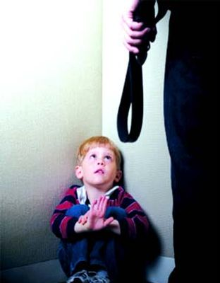
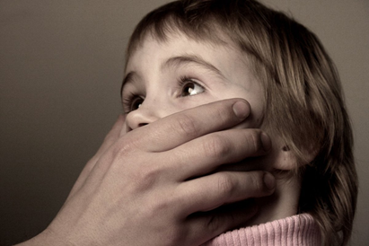
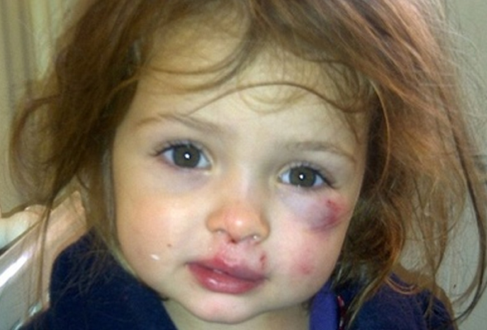
Физическое насилие
Это любые преднамеренные физические насильственные действия в отношении ребенка до 18 лет, в том числе варианты наказания (побои, шлепки, толкание, хватание и другое).

Slide 5
Сексуальное насилие
Это насилие взрослого человека над ребёнком с целью сексуальной стимуляции, вовлечение ребёнка в сексуальные действия, направленные на физическое удовлетворение человека, осуществляющего насилие, или на извлечение им прибыли.

Slide 6
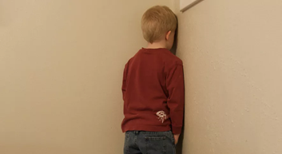
Психологическое (эмоциональное) насилие
Это однократное или хроническое воздействие на ребёнка, враждебное или безразличное отношение к нему, при которых ребёнка унижают, оскорбляют, высмеивают, тем самым нарушая нормальное развитие его эмоциональной сферы.

Slide 7
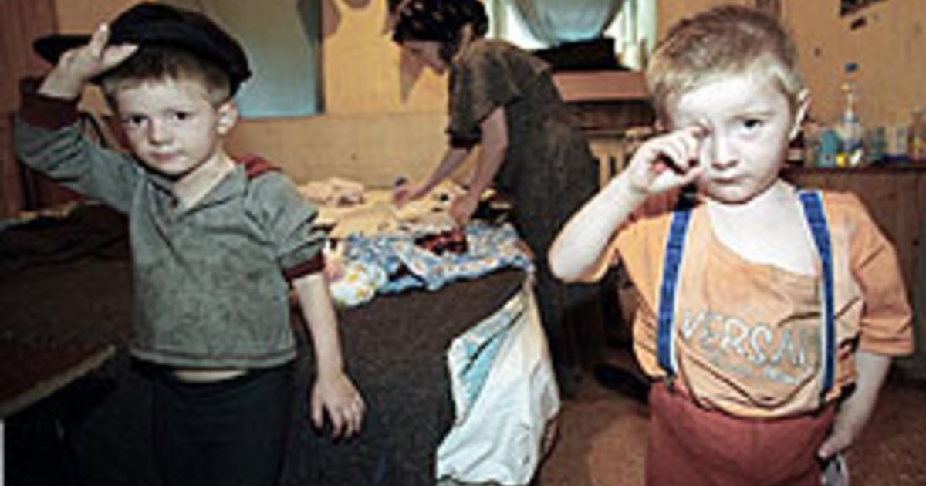
Пренебрежение к основным интересам
и нуждами ребенка
Под этим подразумевается несоблюдение родительских обязанностей, игнорирование потребностей ребенка, ненадлежащий уход за ребенком, отсутствие элементарной заботы о ребенке, в результате которого нарушается его эмоциональное состояние и появляется угроза его здоровью и развитию.

Slide 8
Родительские установки
Это стереотипные правила поведения, которые выражаются в действиях, словах, жестах и т. д.
Родительские установки большую роль играют в эмоционально- личностном развитии ребенка.
Родители - самые значимые и любимые для ребёнка люди. Их авторитет для него непререкаем и абсолютен. Вера в непогрешимость, правоту и справедливость родителей у ребёнка непоколебима.

Slide 9
НЕГАТИВНЫЕ УСТАНОВКИ | ПОЗИТИВНЫЕ УСТАНОВКИ
Сказав так: | Подумайте о последствиях… | и вовремя исправьтесь
"Всегда ты не вовремя подожди…". | Отчуждённость, скрытность, излишняя самостоятельность, ощущение беззащитности, ненужности, "уход" в себя", повышенное психоэмоциональное напряжение. | "Давай, я тебе помогу!"
"Горе ты моё!" | Чувство вины, низкая самооценка, враждебное отношение к окружающим, отчуждение, конфликты с родителями. | "Счастье ты моё, радость моя!"

Slide 10
Сказав так: | Подумайте о последствиях… | и вовремя исправьтесь
"Плакса-вакса, нытик, пискля" | Сдерживание эмоций, внутренняя озлобленность, тревожность, глубокое переживание даже незначительных проблем, страхи, повышенное эмоциональное напряжение. | "Поплачь, будет легче…".
"Не твоего ума дело!". | Низкая самооценка, задержки в психическом развитии, отсутствие своего мнения, робость, отчуждённость, конфликты с родителями. | "А ты как думаешь?".

Slide 11
Сказав так: | Подумайте о последствиях… | и вовремя исправьтесь
"Ты совсем, как твой папа (мама)…". | Трудности в общении с родителями, неадекватная самооценка, упрямство, повторение поведения родителя | "Папа у нас замечательный человек!" "Мама у нас умница!"
"Ничего не умеешь делать, неумейка!". | Неуверенность в своих силах, низкая самооценка, страхи, задержки психического развития, безынициативность, низкая мотивация к достижению. | "Попробуй ещё, у тебя обязательно получится!".

Slide 12
Сказав так: | Подумайте о последствиях… | и вовремя исправьтесь
Ах ты, гадкий утёнок! И в кого ты такой некрасивый!". | Недовольство своей внешностью, застенчивость, нарушения в общении, чувство беззащитности, проблемы с родителями, низкая самооценка, неуверенность в своих силах и возможностях. | "Как ты мне нравишься!"
"Уйди с глаз моих, встань в угол!" | Нарушения взаимоотношений с родителями, "уход" от них, скрытность, недоверие, озлобленность, агрессивность. | Иди ко мне, давай во всём разберёмся вместе!"

Slide 13
Сказав так: | Подумайте о последствиях… | и вовремя исправьтесь
"Неряха, грязнуля!". | Чувство вины, страхи, рассеянность, невнимание к себе и своей внешности, неразборчивость в выборе друзей. | "Как приятно на тебя смотреть, когда ты чист и аккуратен!"
"Ты плохой, обижаешь маму, я уйду от тебя к другому ребёнку!". | Чувство вины, страхи, тревожность, ощущение одиночества, нарушение сна, отчуждение от родителей, "уход" в себя или "уход" от родителей. | "Я никогда тебя не оставлю, ты самый любимый!"

Slide 14
Берегите и любите
своих детей!

